Slide 1
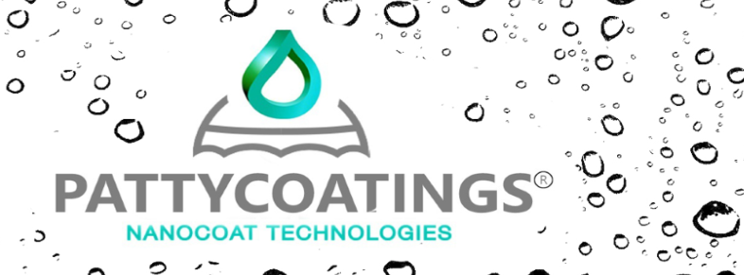
Product informatie
Textiel Coat
Omschrijving: Textiel Coat is een coating op basis van chemische nanotechnologie. Textiel Coat geeft een bescherming laag tegen water en vuil. Vochtigheid en vuil krijgen nauwelijks de kans meer om in de ondergrond te dringen, waardoor het materiaal langer zijn functionaliteit behoudt. Gebruiksdoel: Bruikbaar voor diverse ondergronden zoals: Schoenen, stropdassen, Jassen, katoen, polyester, gemende weefsels, leer, buiskappen, kussens, meubels, tapijt e.d. Textiel Coat geeft de ondergrond water en vuilafstotende eigenschappen.

Slide 2
Product informatie
Textiel Coat
Toepassingen: Textiel Leer Gemengde weefsels Polyester
Voornaamste kenmerken: De aangebrachte nano laag geeft een zeer langdurige bescherming tegen vervuiling.
Het beschermt tegen veroudering Minder onderhoud en reiniging Behandelde producten zijn zeer goed beschermd tegen de invloed van water.
Siliconen vrij

Slide 3
Product informatie
Textiel Coat
Verwerkingsadvies: De ondergrond moet droog en vrij van vet, olie en stof zijn. Textiel coat bij voorkeur aanbrengen op nieuwe stoffen.
Aanbrengen: Textiel Coat d.m.v sproeien aanbrengen. Het weefsel moet met name op de naden, volledig worden ingespoten. Oppervlak c.a 45 minuten laten drogen Voor een optimaal resultaat de behandeling na droging herhalen Kleur en glans: Transparant, droogt kleurloos op (geen dekking) Onzichtbaar
Verpakking: Flessen van 50 ml, 250 ml en 1 liter.
PH waarde: 8-10 (500g/l) (20°C)

Slide 4
Product informatie
Textiel Coat
Verbruik: Theoretisch rendement: c.a. 40 – 50m2 p/L Het aangegeven verbruik is een richtwaarde. Afhankelijk van de aard van de ondergrond en de verwerking kan deze afwijken. Exacte verbruiken kunnen uitsluitend per project d.m.v. proefvlakken bepaald worden.
Maatregelen ter beheersing van blootstelling: Zorg voor een geschikte ventilatie in de verwerkingsruimte Persoonlijke beschermingsuitrusting: Handschoenen. Veiligheidsbril. Beschermende kleding.

Slide 5
Product informatie
Textiel Coat
Bescherming handen: Aanbeveling: beschermingsindex 6, overeenkomstig>480 minuten permeatie volgens EN 374): bv nitrilrubber (>=0,4mm) butylrubber (>0,7mm) en anderen.
Oogbescherming: Veiligheidsbril met zijbescherming conform EN166 dragen. Bescherming van de huid en lichaam: Draag geschikte beschermende kleding. Bescherming luchtwegen: Normaal gesproken is geen persoonlijke ademhalingsbescherming vereist. In geval van het risico op overmatige vorming van stof een geschikt masker dragen. Overige informatie: Niet eten en drinken of roken tijdens het gebruik. Voor extra informatie raadpleeg het MSDS blad.

